Slide 1
Первая русская антарктическая экспедиция 1819-1821 годов
курсант ММРК им. И.И. Месяцева ФГБОУ ВО «МГТУ»
Окунев Валерий Андреевич

Slide 2
Цель экспедиции
Подтвердить или опровергнуть предположение о существовании шестого материка – Антарктиды.
ШЛЮП «ВОСТОК»
117 человек
Командир – капитан II ранга Беллинсгаузен Ф.Ф.
ШЛЮП «МИРНЫЙ»
73 человека
Командир – лейтенант Лазарев М.П.
Общая численность – 190 человек
Руководитель – Фаддей Фаддеевич Беллинсгаузен
2

Slide 3
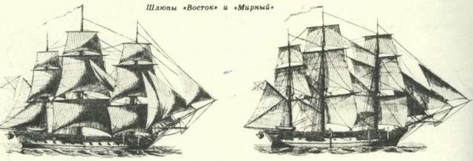
Характеристики шлюпов
ШЛЮП «ВОСТОК»
Водоизмещение – 900 тонн.
Длина – 39,53 м.
Ширина – 41,45 м.
ШЛЮП «МИРНЫЙ»
Водоизмещение – 530 тонн.
Длина – 36,58 м.
Ширина – 9,14 м.
3

Slide 4
Сроки экспедиции
Дата начала
4 (16) июля 1819 года
Дата окончания
24 июля (5 августа) 1821 года
751 день экспедиции, из них 527 – под парусами.
Общая протяженность – 49 860 морских миль.
127 дней – в широтах выше 60° ю.ш.
4

Slide 5
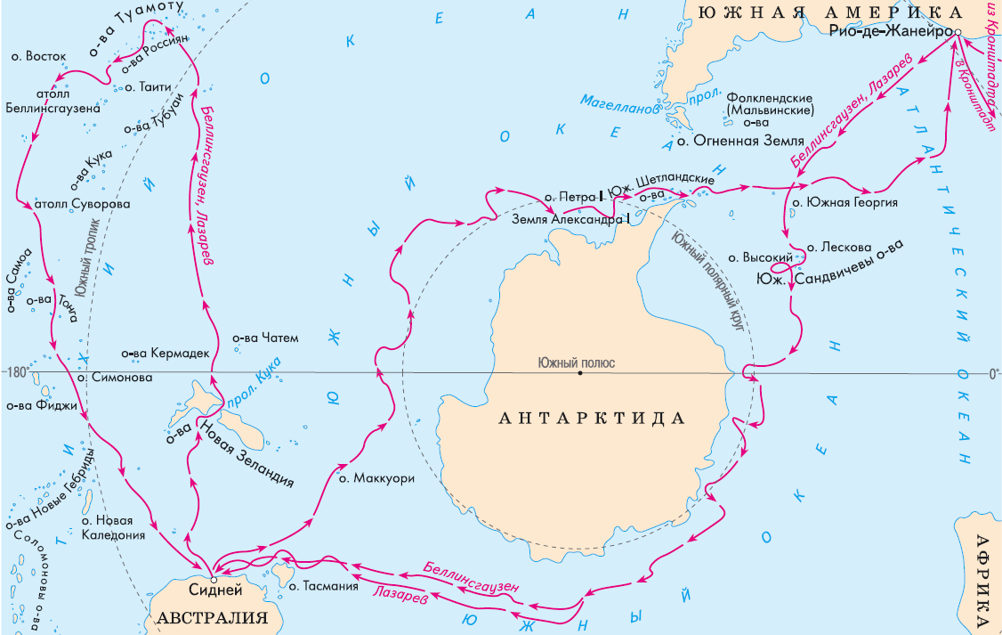
Маршрут экспедиции
5

Slide 6
Достижения
1
Географические открытия
«…обретено двадцать девять островов, в том числе в южном холодном поясе два, в южном умеренном – восемь, а девятнадцать – в жарком поясе; обретена одна коральная мель с лагуном».
Ф.Ф. Беллинсгаузен
2
Научные и этнографические открытия
6

Slide 7
Спасибо за внимание!
курсант ММРК им. И.И. Месяцева ФГБОУ ВО «МГТУ»
Окунев Валерий Андреевич

